Slide 1



Endoscopia Bariatrica: Linee Guida e Scelta del Paziente Corretto
Dott.ssa Chiara Tordin
U.O. Chirurgia Generale ed Endoscopia Chirurgica
Casa di Cura Madonna della Salute – Porto Viro (RO)

Slide 2

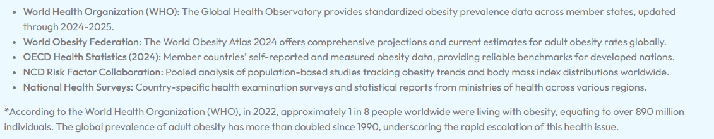
Il Carico Globale dell'Obesità
Oltre 890 milioni di persone obese nel mondo
La maggior parte affetta da obesità severa (BMI>35 o BMI>30 + 1 severe health issue)

Slide 3

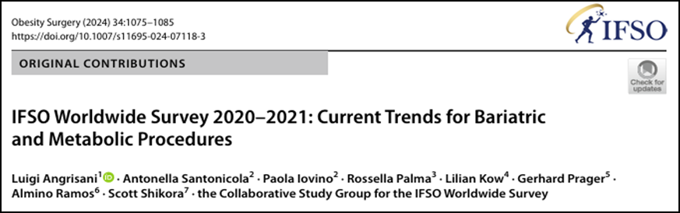

Il Carico Globale dell'Obesità
Meno dell’1% di questi pazienti accede ogni anno alla chirurgia
EBTS nascono per colmare questo gap!

Slide 4
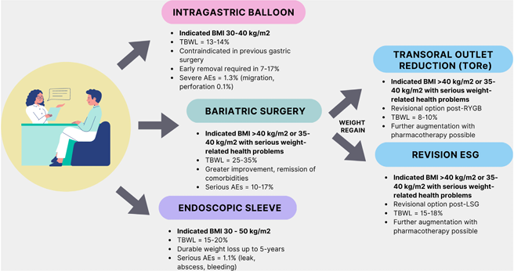


Quali EBTS?

Slide 5
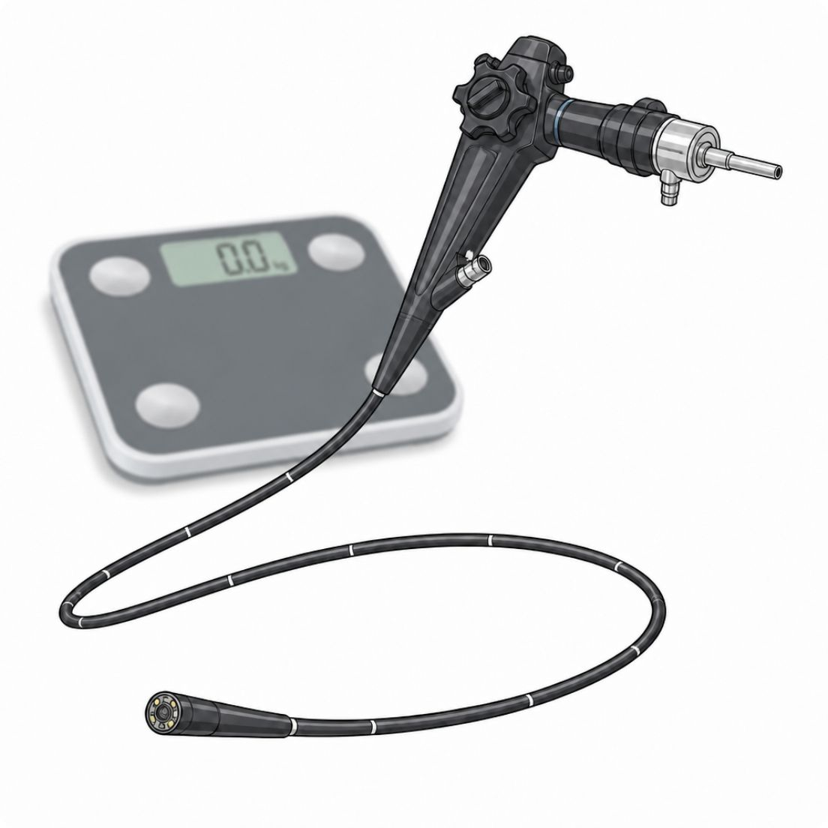


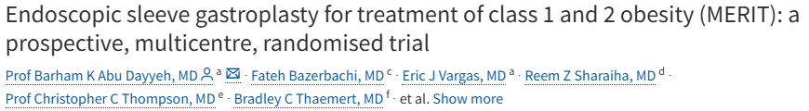
Perché l'Endoscopia Bariatrica?
Meno invasiva
Efficacia intermedia
Reversibilità
Maggiore accessibilità rispetto alla chirurgia tradizionale, con profilo di sicurezza favorevole.
Alcune procedure consentono reversibilità e minori complicanze perioperatorie.
Posizionata tra terapia medica e chirurgia bariatrica nel continuum terapeutico.

Slide 6

Chi Beneficia dell'Approccio Endoscopico?
Rifiuto della chirurgia
Non idoneità chirurgica
Pazienti con obesità che non accettano o temono un intervento chirurgico tradizionale.
Candidati con rischio operatorio elevato o controindicazioni anestesiologiche significative.
Preferenza minimamente invasiva
Forte preferenza del paziente per un approccio a minore invasività con recupero rapido.

Slide 7

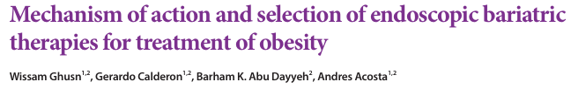


Criteri di Selezione del Paziente
CAPITOLO 1
Identificare il candidato ideale è il primo passo verso un trattamento efficace e sicuro.
Grado di obesità?
Patologie obesità correlate?
Terapia primaria o Bridge to Surgery?
Fallimento Lifestile Modification?
Fattori anatomici e fisiologici
Pregresse terapie bariatriche?

Slide 8
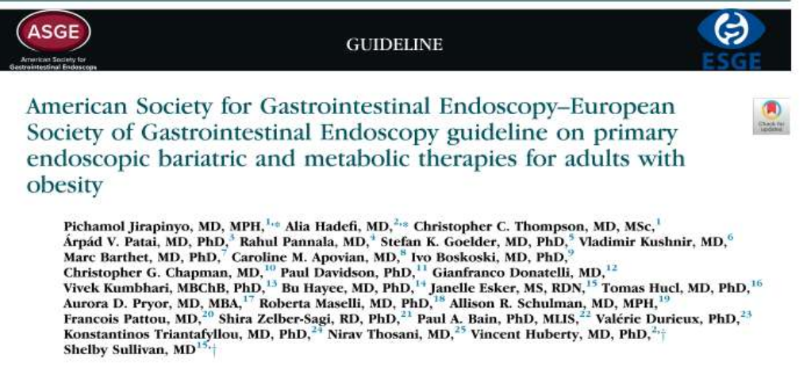
Linee Guida: quali raccomandazioni?
Indicazione primaria:
Le linee guida ASGE-ESGE raccomandano le terapie endoscopiche bariatriche e metaboliche in aggiunta alle modifiche dello stile di vita (lifestyle modification, LM) nei pazienti adulti con BMI ≥30 kg/m²

Slide 9
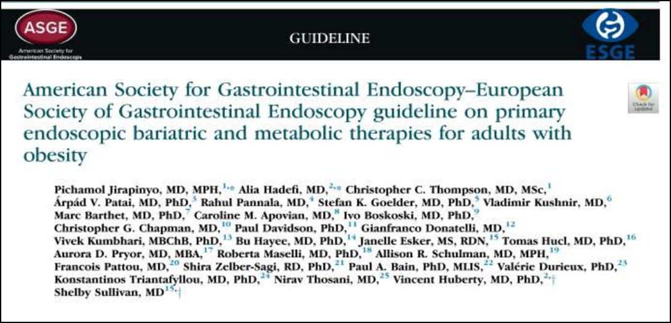
BMI 27.0–29.9 kg/m² con Comorbidità
Diabete Tipo 2
BMI 27.0–29.9 kg/m² (sovrappeso)
con almeno 1 comorbidità correlata all'obesità
Iperglicemia non controllata con terapia medica ottimizzata
Ipertensione
Dislipidemia / OSAS
Pressione arteriosa non compensata nonostante farmacoterapia
Alterazioni lipidiche o sindrome delle apnee ostruttive del sonno

Slide 10






Comorbidità Metaboliche Chiave
Diabete Mellito Tipo 2
Miglioramento glicemico significativo con perdita di peso ≥5%. Riduzione HbA1c e fabbisogno farmacologico.
Ipertensione Arteriosa
Riduzione pressoria clinicamente rilevante associata al calo ponderale sostenuto.
Dislipidemia
Miglioramento del profilo lipidico: riduzione LDL, trigliceridi e aumento HDL.
OSAS
Riduzione degli episodi apnoici proporzionale al calo ponderale ottenuto.

Slide 11


Raccomandazioni SICOB — Terapia Endoscopica Bariatrica
Linee Guida SICOB 2023
Raccomandazione principale: Si suggerisce l'impiego della endoscopia bariatrica primaria nei pazienti con BMI ≥ 30 kg/m²
Posizionamento clinico: Approccio intermedio tra la terapia medica ottimale e l'intervento chirurgico bariatrico, per pazienti non candidati o non desiderosi della chirurgia.

Slide 12


Scenari Clinici di Applicazione
CAPITOLO 2
Quando e per chi scegliere l'approccio endoscopico bariatrico nella pratica clinica quotidiana?
BMI
Comorbidità
Pregressi Tentativi
Primo Approccio
Preparazione Psicologica
Motivazione del Paziente
Supporto Familiare
Stile di Vita
Terapia Primaria o Combinata
Percorso Bariatrico

Slide 13

Grazie per l’Attenzione!

